Slide 1
«И дети тоже победили в той войне!»

Slide 5
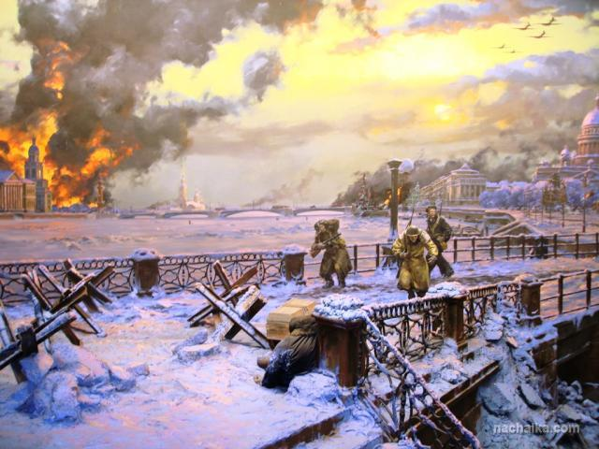

Slide 6
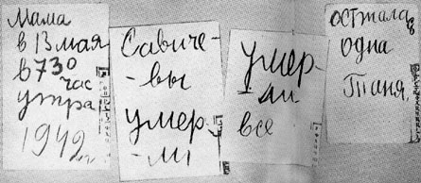
Нечеловеческие испытания голодом и холодом легли на неокрепшие детские плечи в блокадном Ленинграде. Об этом свидетельствуют дневниковые записи Тани Савичевой.

Slide 9
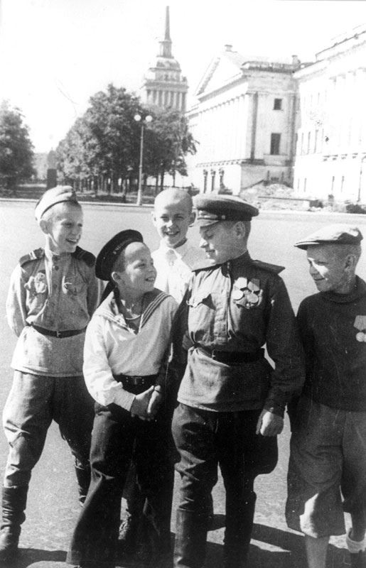
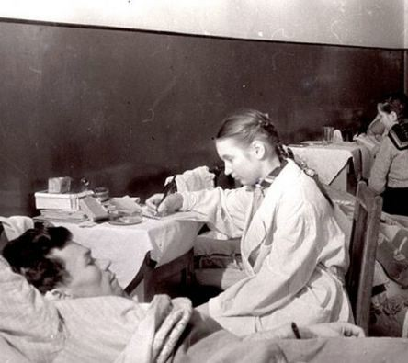
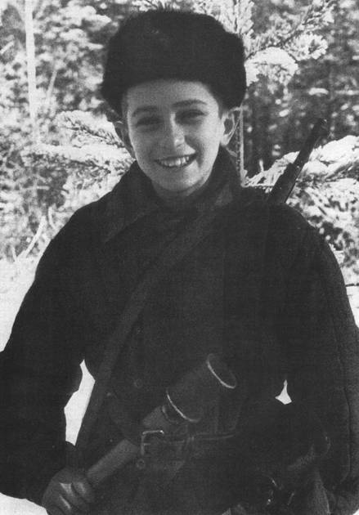
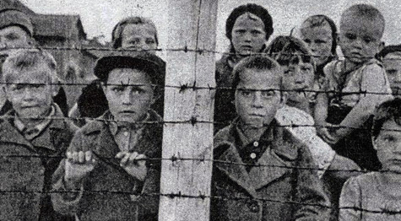
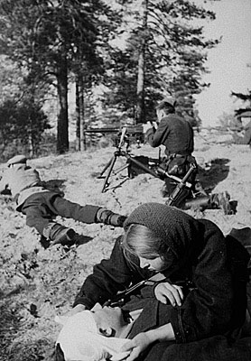

Slide 11
